Slide 1
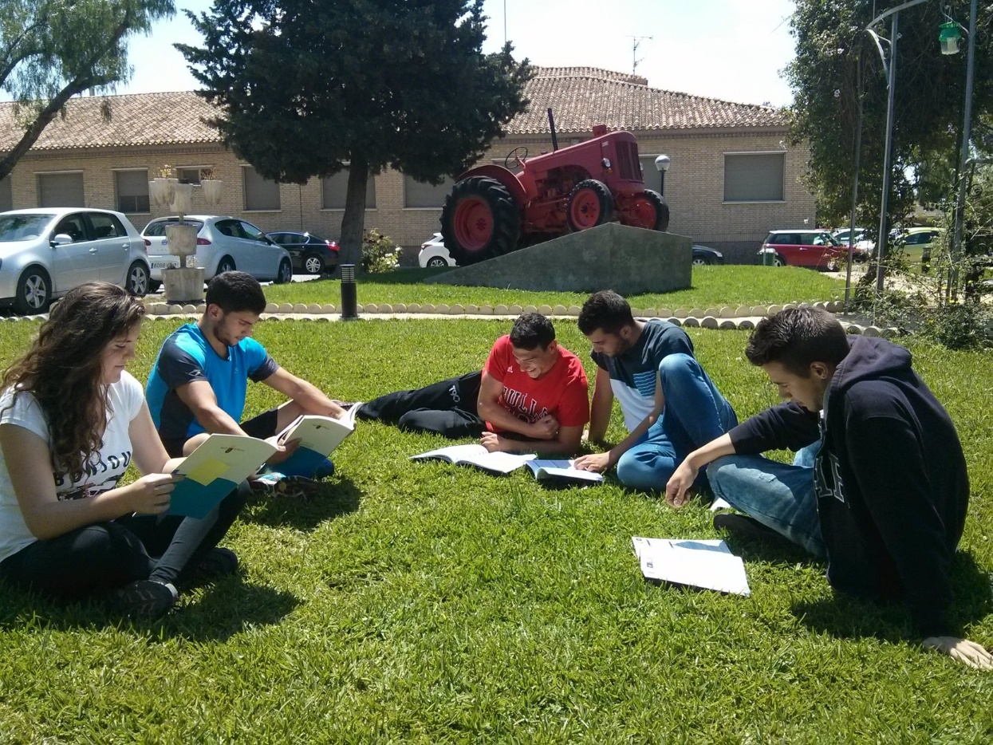
Servicio de Formación y Transferencia Tecnológica Consejería de Agua, Agricultura, Ganadería y Pesca Dirección General de Agricultura, Ganadería, Pesca y Acuiciltura
Programa de Transferencia 2019
Servicio de Formación y Transferencia Tecnológica
2019
PRESENTACIÓN

Slide 2
Servicio de Formación y Transferencia Tecnológica
Región de Murcia
Contenido
Presentación Servicio de Formación y Transferencia Tecnológica.
Transferencia Tecnológica 2019
2017

Slide 3
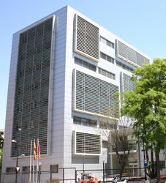
Servicio de Formación y Transferencia Tecnológica
Región de Murcia
1. Presentación del Servicio
Perteneciente a:
Consejería de Agua, Agricultura, Ganadería y Pesca.
Dirección General de Agricultura, Ganadería, Pesca y Acuicultura.
2017

Slide 4
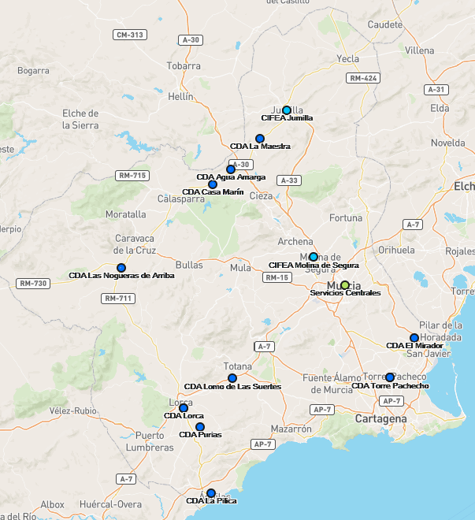
Servicio de Formación y Transferencia Tecnológica
Región de Murcia
1. Presentación del Servicio
Servicios Centrales
2 CRN. Centros de Referencia Nacional
4 CIFEA. Centros Integrados de Formación y Experiencias Agrarias
2017
12 CDA. Centros de Demostración Agraria
http://carlos-pineda.maps.arcgis.com/apps/webappviewer/index.html?id=fbb82d13bad54dc784eecef8c33cacdf

Slide 5
Servicio de Formación y Transferencia Tecnológica
Región de Murcia
1. Presentación del Servicio
Servicios Centrales. Ubicados en Consejería de Agua, Agricultura, Ganadería y Pesca. Murcia
Centros de Referencia Nacional.
De conservas vegetales. Ubicado en Molina de Segura.
De ganadería. Ubicado en Lorca.
2017

Slide 6
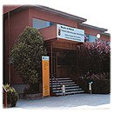
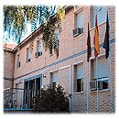
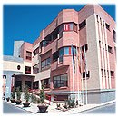
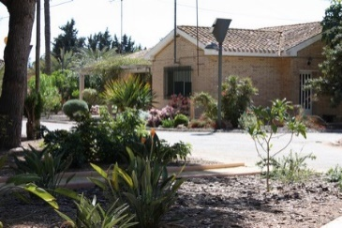
Servicio de Formación y Transferencia Tecnológica
Región de Murcia
1. Presentación del Servicio
CIFEA. Centro Integrado de Formación y Experiencias Agrarias
CIFEA de Jumilla
CIFEA de Lorca
CIFEA de Torre Pacheco
CIFEA de Molina de Segura

Slide 7
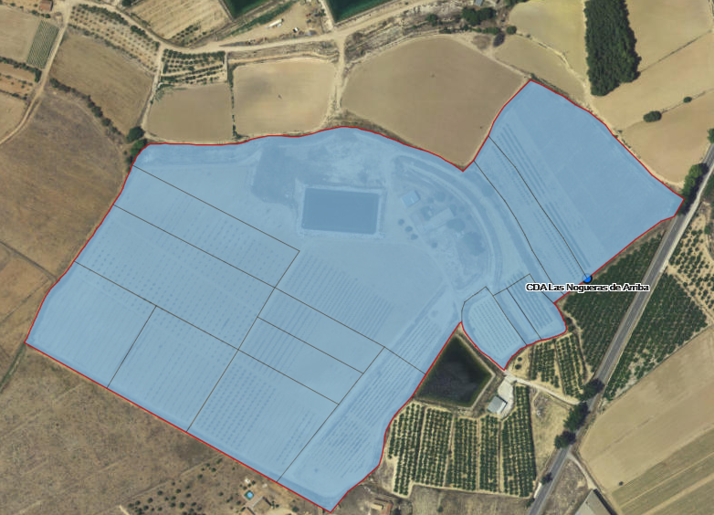
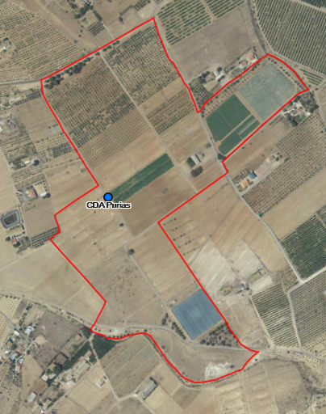
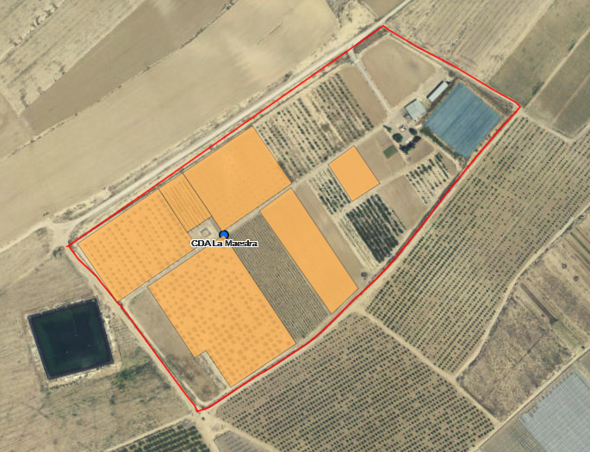
Servicio de Formación y Transferencia Tecnológica
Región de Murcia
1. Presentación del Servicio
CDA. Centro de Demostración Agraria
CDA de Molina de Segura
CDA de Lorca
CDA de Torre Pacheco
CDA La Maestra (Jumilla)
CDA Agua Amarga (Cieza)
CDA Purias (Lorca)
CDA La Pilíca (Águilas)
CDA Casa Marín (Calasparra)
CDA El Mirador (San Javier)
CDA Las Nogueras (Caravaca)
CDA Lomo de las Suertes (Totana)
CDA La Noría (Jumilla)

Slide 8
Servicio de Formación y Transferencia Tecnológica
Región de Murcia
1. Presentación del Servicio
Departamentos del Servicio:
Formación.
Formación profesional específica. Ciclos formativos.
Formación profesional para el empleo.
Certificados de Profesionalidad.
Formación con fondos propios CARM.
Formación a través de la submedida 1.1 del Programa de Desarrollo Rural de la Región de Murcia.
Transferencia Tecnológica.
Transferencia con fondos propios CARM.
Transferencia a través de la submedida 1.2 del Programa de Desarrollo Rural de la Región de Murcia.
Asesoramiento a través de la medida 2 del Programa de Desarrollo Rural de la Región de Murcia.

Slide 9
Servicio de Formación y Transferencia Tecnológica
Región de Murcia
2. Transferencia tecnológica 2019
Financiación. Fondos propios
Financiación. Programa de Desarrollo Rural

Slide 10
Servicio de Formación y Transferencia Tecnológica
Región de Murcia
2. Transferencia Tecnológica 2019
Dónde consultar
www.sftt.es
Área de Transferencia Tecnológica

Slide 11
Servicio de Formación y Transferencia Tecnológica
Región de Murcia
2. Transferencia tecnológica 2019
Programas de transferencia tecnológica aprobados
SFTT. Servicios Centrales
CDA La Maestra
CDA Las Nogueras de Arriba
CDA Lomo de las Suertes
CDA Lorca
CDA Purias
CDA Torre Pacheco
OCA Alto Guadalentín
OCA Cartagena-Oeste
OCA Huerta de Murcia
OCA Vega Media

Slide 12
Servicio de Formación y Transferencia Tecnológica
Región de Murcia
2. Transferencia tecnológica 2019
Proyectos de transferencia tecnológica
Un total de 44 proyectos aprobados
Una financiación de 266.000 euros del PDR
El objetivo de dichos proyectos es informar y transferir conocimientos obtenidos como fruto de los resultados obtenidos por parte los diferentes organismos de investigación dando solución a diferentes problemáticas detectadas en el sector productivo y promoviendo la innovación en dicho sector a través de la implantación de nuevas tecnologías o de nuevos cultivos o variedades.

Slide 13
Servicio de Formación y Transferencia Tecnológica
Región de Murcia
2. Transferencia tecnológica 2019
Contaminación por nitratos. Ley 1/2018
Visor SIG. En proceso
Calculadora de Nitrógeno
www.calculadoranitrogeno.es
Guía de aplicación Ley 1/2018
Jornadas Ley 1/2018
Proyectos de optimización de la fertirrigación en el campo de Cartagena, la implantación de una parcela demostrativa de las Estructuras Vegetales de Conservación (ECV)

Slide 14
Servicio de Formación y Transferencia Tecnológica
Región de Murcia
2. Transferencia tecnológica 2019
Alternativas de cultivo
Producción de trufa negra y blanca en las Comarcas del Altiplano, Valle del Guadalentín y Noroeste
Implantación del cultivo de cerezo en la Comarca del Noroeste y Valle de Guadalentín (en total 2 proyectos)
La adaptación del albaricoquero temprano en la Comarca del Campo de Cartagena (1 proyecto),

Slide 15
Servicio de Formación y Transferencia Tecnológica
Región de Murcia
2. Transferencia tecnológica 2019
Alternativas de cultivo
La adaptación del caqui en la Comarca del Noroeste y Vega Media (2 proyectos)
Diversos cultivos de aromáticas, kiwi, granado, pistacho y manzano en la Comarca del Noroeste (6 proyectos).

Slide 16
Servicio de Formación y Transferencia Tecnológica
Región de Murcia
2. Transferencia tecnológica 2019
Otros proyectos
Se incorpora al programa de transferencia tecnológica otros proyectos más novedosos como el de la acuaponía (desarrollado en el Centro de Demostración Agraria de Torre Pacheco), técnica que permite un gran aprovechamiento del agua para la producción simultánea de peces y plantas hortícolas en cultivo hidropónico.

Slide 17
Servicio de Formación y Transferencia Tecnológica
Región de Murcia
2. Transferencia tecnológica 2019
Otros proyectos
También se van a desarrollar un total de 19 proyectos relacionados con el cultivo del almendro, nogal, melocotón, uva de mesa, limón y coliflor en diversos municipios de la Región de Murcia.
Organización de Jornadas durante 2019
Publicaciones 2019

Slide 18
Gracias
2019
FIN
PRESENTACIÓN
Servicio de Formación y Transferencia Tecnológica - Plaza Juan XXIII, s/n Murcia Tlf: 968 36 27 53 www.carm.es/cagric

